Slide 1

Teste de software utilizando IA

Slide 2
Objetivos
Propor ferramentas comerciais para automatizações de testes de SW
Desenvolver soluções para testes de SW com uso de IA para melhorar a qualidade dos testes e agilizar o tempo de execução

Slide 3
Proposta
O sistema será desenvolvido com o propósito de:
Geração automatizada de dados para testes
Automatizar a geração de planos de testes
Gerar relatórios de testes
Identificar anomalias nos resultados apresentados nos relatórios
Receber resultado de testes de sistema de testes automatizados (Selenium, Jmeter, MFCTools, Cypress, etc.)
Propor uma solução de gestão a vista para Report de testes

Slide 4
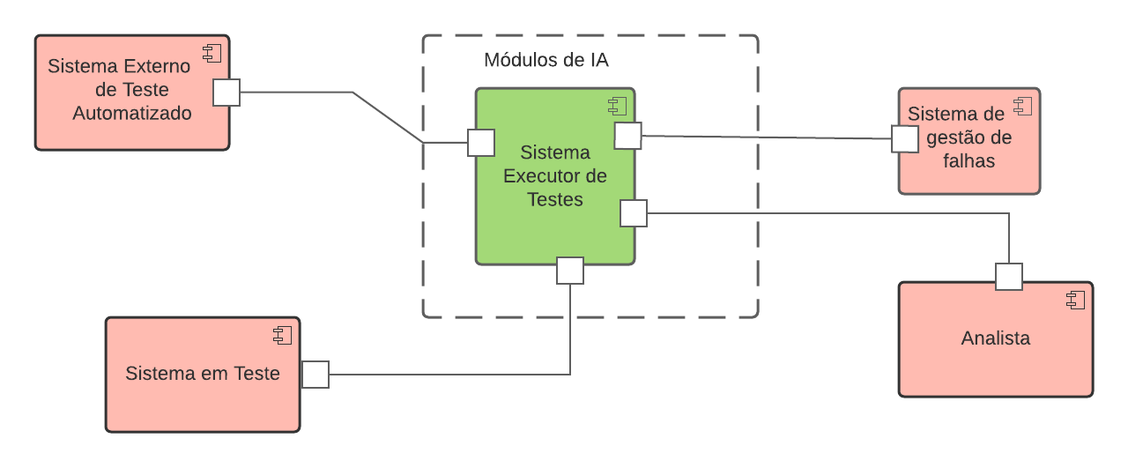
Arquitetura
Por ser modular poderá fazer interface com qualquer sistema que deva ser testado.
Contexto

Slide 5
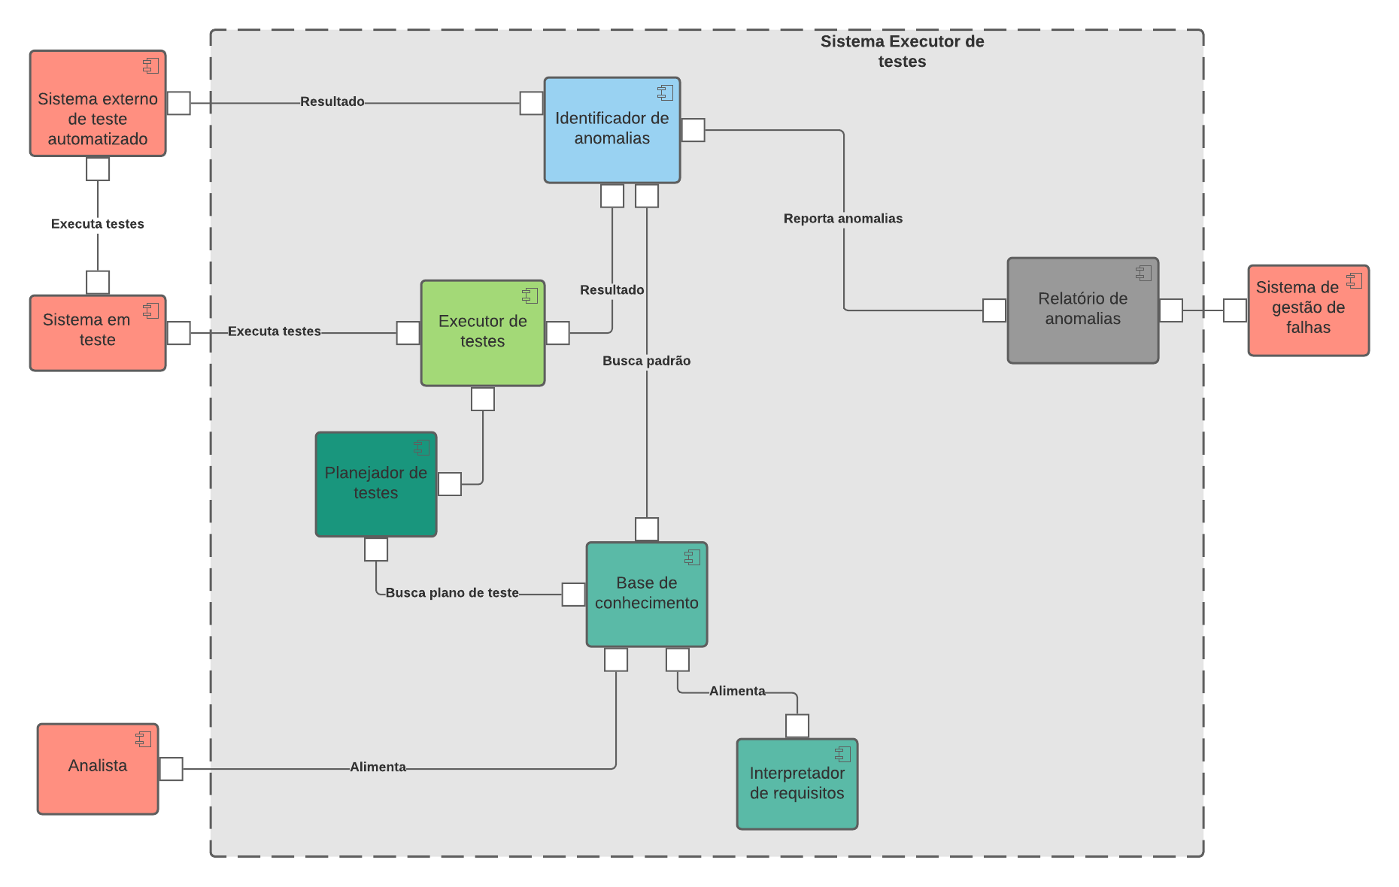
Arquitetura

Slide 6
Arquitetura
O sistema Executor de Testes é composto por:
Módulo gerador de relatórios: É formado por um sistema gerador de relatórios e pelo agente de teste automatizado externo. O gerador de relatório pode ser construído com ferramentas visualizadoras de dados específicas para esse fim, a ser definida.
Módulo alimentador da base de conhecimento: É formado por uma Base de Dados e por um módulo interpretador de requisitos. A base de dados pode ser alimentada tanto pelo modulo interpretador de requisitos como por um agente externo (analista de testes, analista de sistemas, etc.). A base de dados deverá ser alimentada com uma linguagem textual lacônica, ou seja, curta e concisa, para cada requisito inserido.
Módulo Identificador de Anomalias: Recebe os resultados dos testes executados pelos módulos de testes automatizados externos e pelo módulo executor de testes. De posse desses resultados, é possível através de sistemas de Inteligência Artificial, analisar e identificar dados anômalos ao sistema em teste.
Módulo Executor de Testes: É formado pelo Planejador de Testes e Executor de Testes. O módulo planejador de testes é o responsável por interpretar os dados da base de conhecimento e criar casos de testes e planos de testes e enviá-los ao executor de testes. O executor de testes, executa os planos de testes, gera os resultados e envia ao identificador de anomalias para análise.

Slide 7
Roadmap
Fase 1: Integração de softwares comerciais para automação de testes com o Módulo Gerador de Relatórios. Essa fase foi definida como primeira, pois já existem ferramentas de softwares disponíveis e já configuráveis para uso no sistema em teste. Através do resultado dos testes dessas ferramentas já é possível em um primeiro momento, gerar relatórios para DEVs e Gestores.
Fase 2: Essa fase contempla o desenvolvimento de um módulo que contenha a Base de Conhecimento para o desenvolvimento das fases posteriores. Essa base de conhecimento será alimentada com os requisitos do sistema, resultados e testes históricos.
Fase 3: Desenvolvimento do Identificador de Anomalias executado sobre os dados pré-existentes na base de conhecimento.
Fase 4: Desenvolvimento do Executor de Testes.

Slide 8
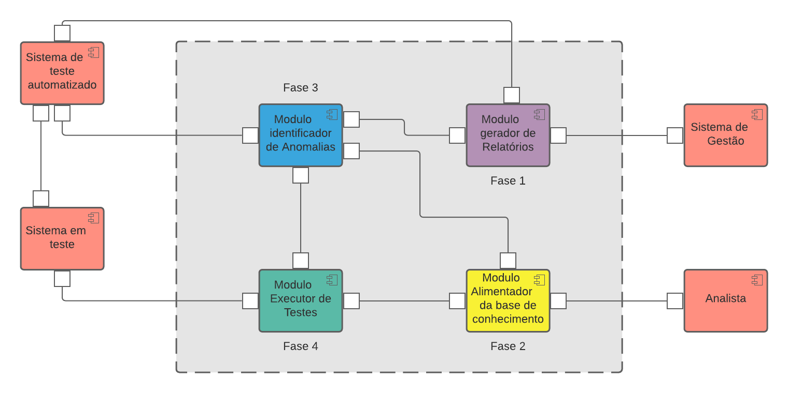
Roadmap

Slide 9
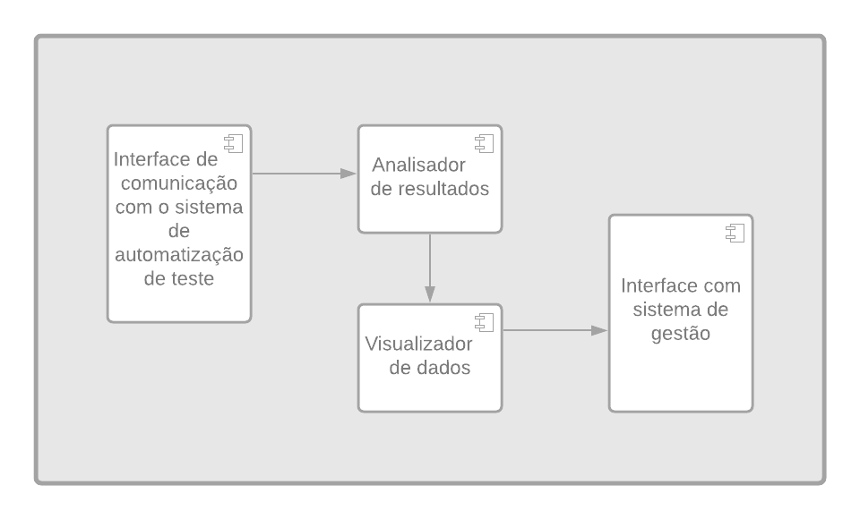
Roadmap
Desenvolvimento Modular
O desenvolvimento do sistema pode ser dividido em sprints tendo assim a iteração entre os subsistemas de cada fase.
Fase 1:
Integração de softwares de automação de testes com o Módulo Gerador de Relatórios.

Slide 10
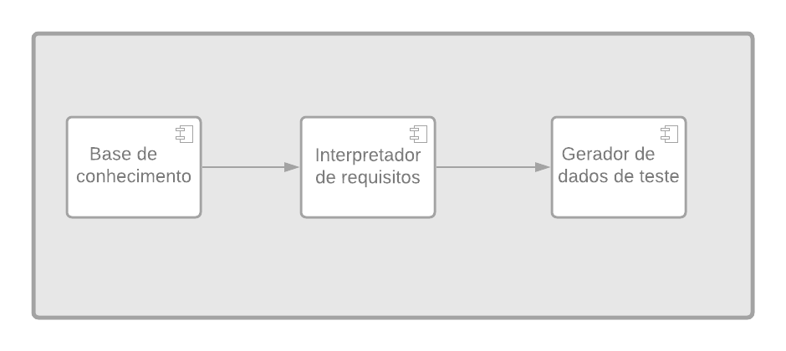
Roadmap
Fase 2:
Desenvolvimento da Base de Conhecimento do sistema.

Slide 11
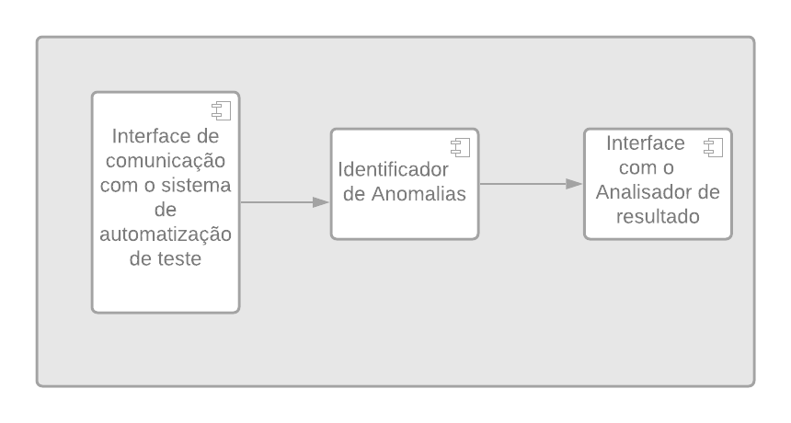
Roadmap
Fase 3:
Desenvolvimento do Identificador de Anomalias

Slide 12
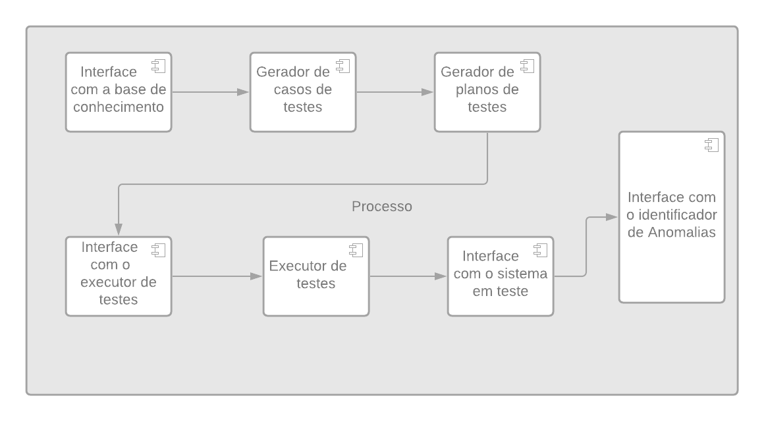
Roadmap
Fase 4:
Desenvolvimento do Executor de Testes

Slide 13
Roadmap
A estimativa de horas para o desenvolvimento do sistema será de aproximadamente 1440HH conforme o fluxo da tabela.

